Slide 1
統計データの可視化
matplotlibとGoogle Chartの比較
3年プロジェクト 来住ゼミ
G17936 中島愛華
G17959 山本理紗子
Notes:
私たちは、統計データの可視化について発表します。

Slide 2
目次
背景
目的
比較した可視化ツール
まとめ
Notes:
発表の流れはこのようになります。

Slide 3
背景
統計データから世界情勢を理解したい
数字のデータではわかりにくい
わかりやすい図表に可視化したい
適切な可視化の方法がわからない

Slide 4
目的
いくつかのデータ可視化ツールの特徴を比較
Notes:
そこで、いくつかの具体的なデータ可視化ツールを挙げ、その特徴を比較することで、データの可視化に適当な方法は何かを議論していこうと考えています。

Slide 5
使用する統計データ
国別マラリアによる乳幼児の死亡率(The Database,WHOより)
国別マラリアによる死亡者数(同上)
国別GDP(World Development Indicatorsより)
Notes:
出典はこちらです

Slide 6
比較した可視化ツール
Google ChartのGeoChart
matplotlibの折れ線グラフ
matplotlibの棒グラフ
Notes:
Matplotlib、GoogleChartについての簡単な説明
Matplotlib:
Pythonのためのグラフ描画ライブラリ、今回は折れ線グラフと棒グラフの描画に使用します。
GoogleChart:
Javascriptで動く、Webアプリケーションマウスオーバーなどによりインタラクティブに動作
どちらのツールも様々なグラフを描画することができるが、今回は上記のチャートを比較する旨

Slide 7
Google Chartとは
Googleが提供するグラフ描画ツール
Javascriptで動くWebアプリケーション
データ、フォーマットの指定が容易
インタラクティブに動作

Slide 8
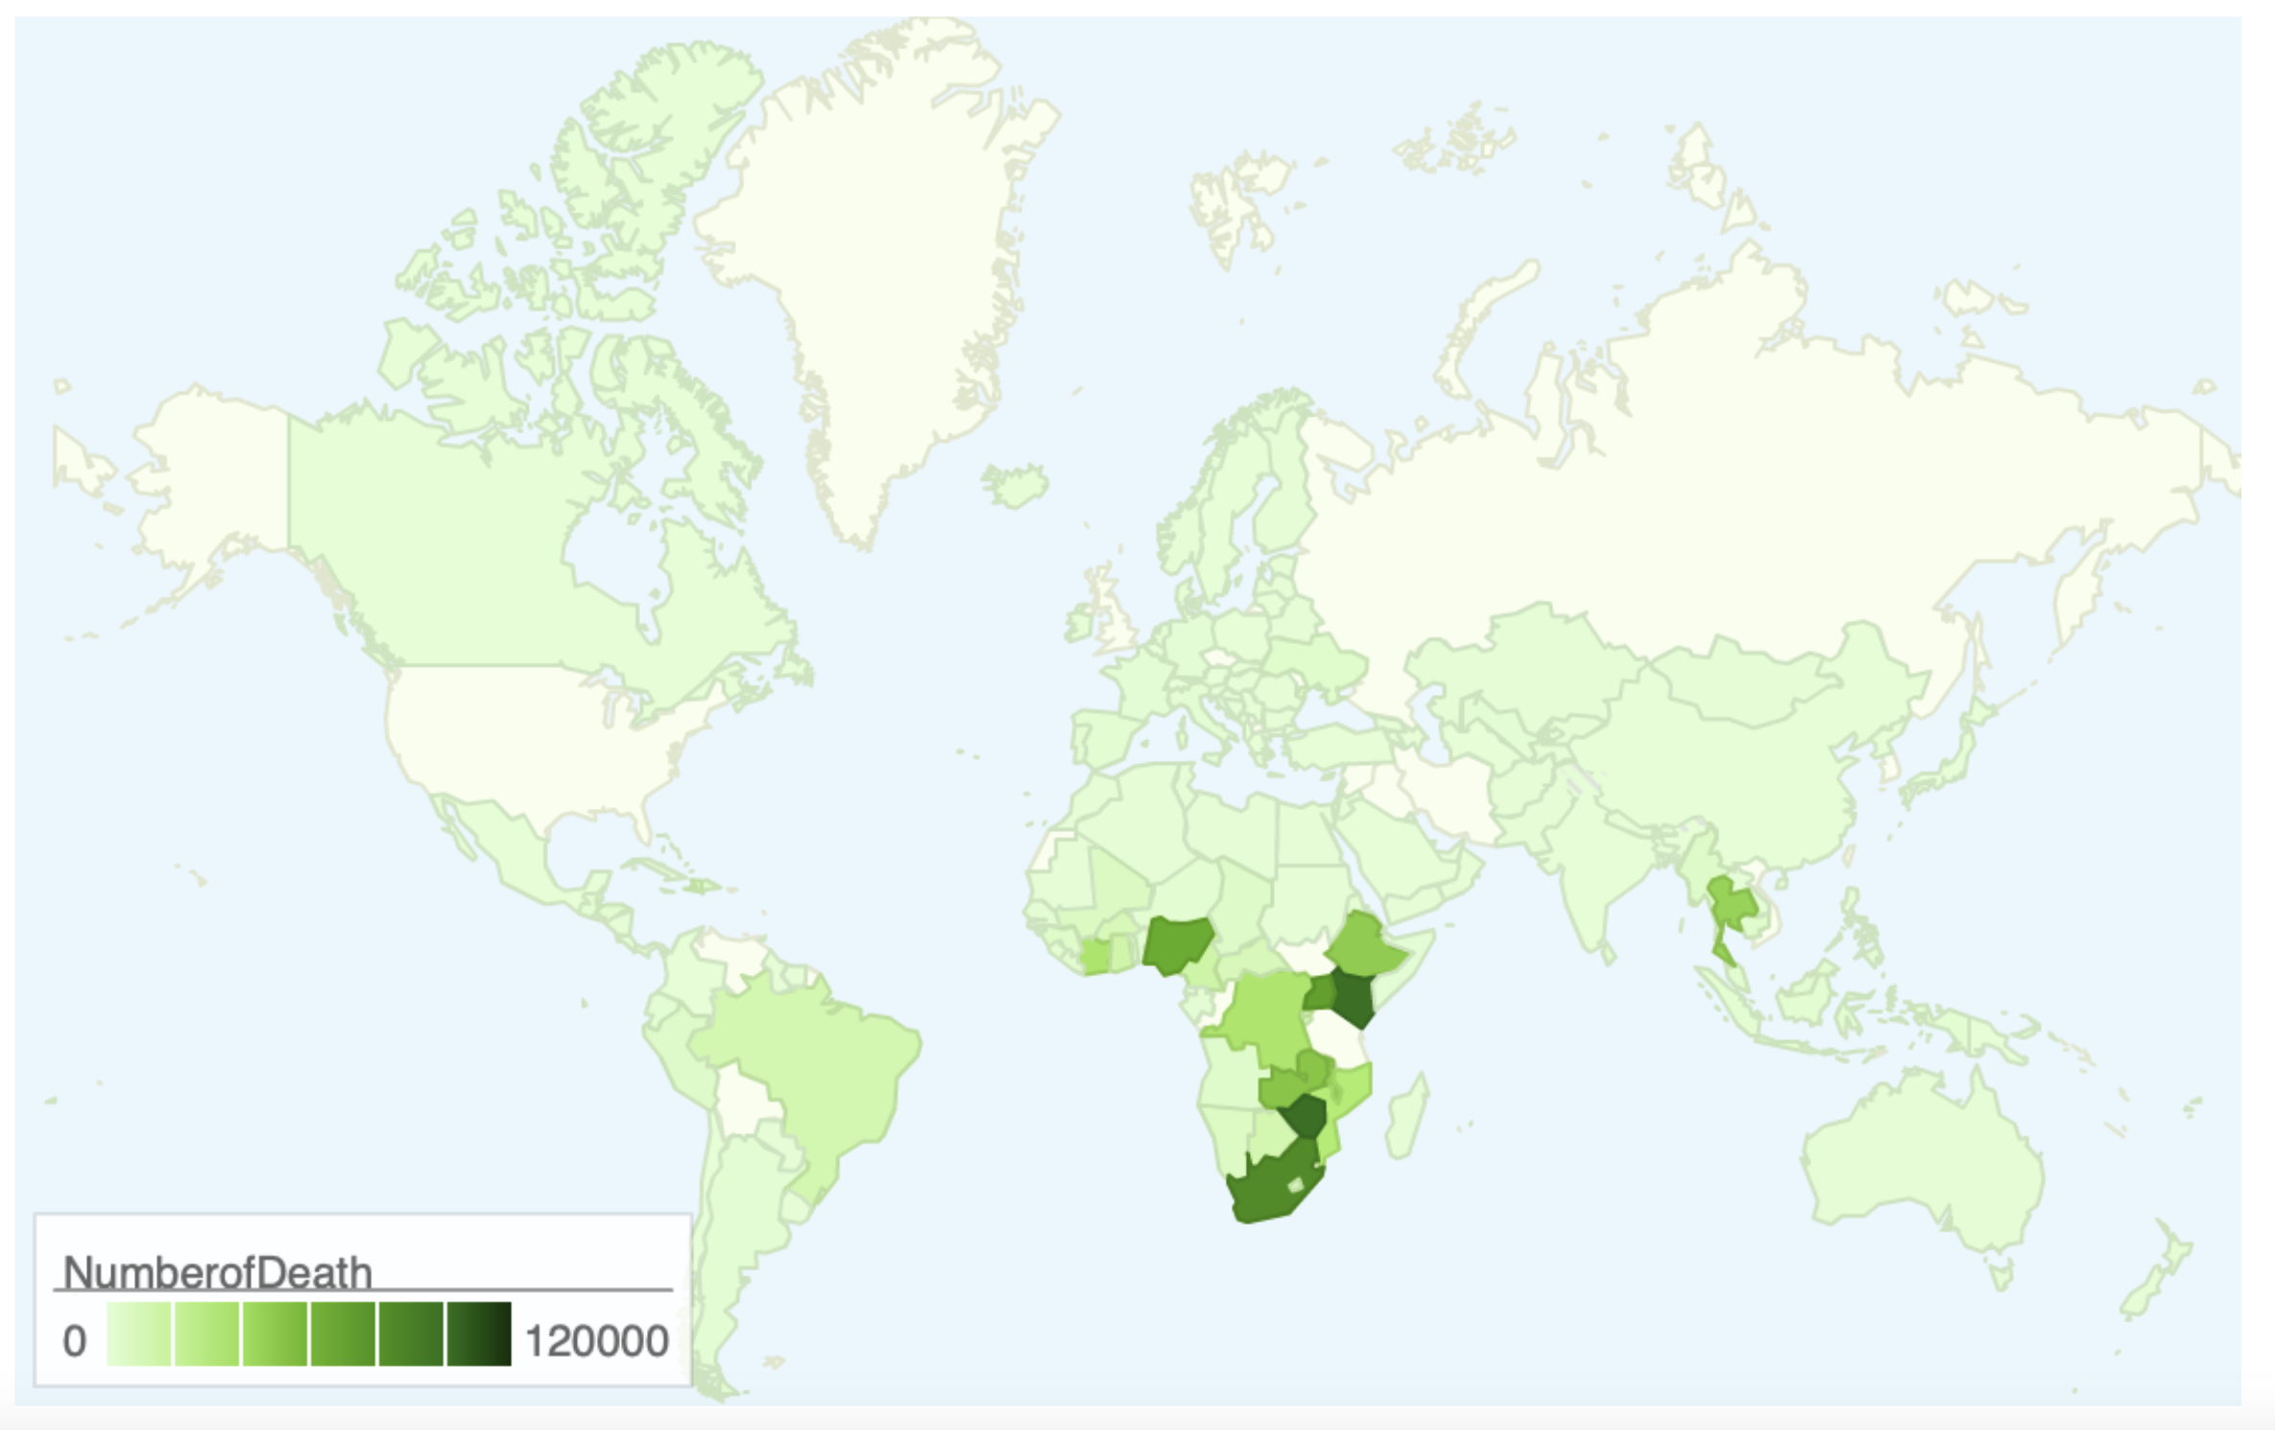
GeoChartとは
Google Chartの機能の一つ
階級区分図 Choropleth mapを描画できる
階級区分図…地図上の地域を階級によって色分けした地図

Slide 9
Matplotlibとは
Pythonと科学計算用ライブラリ Numpyのためのグラフ描画 ライブラリ
主に2次元のプロットをサポート
多くのグラフ形式を提供

Slide 10
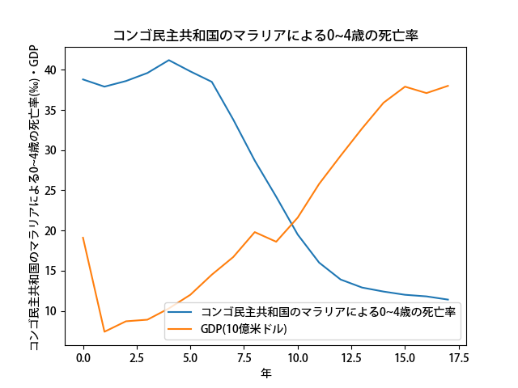
cd = pd.DataFrame(\
[[2000, 38.8, 19.1],[2001, 37.9, 7.4], [2002, 38.6, 8.7], [2003, 39.6, 8.9],\
[2004, 41.2, 10.3], [2005, 39.8, 12.0], [2006, 38.5, 14.5], [2007, 33.8, 16.7],\
[2008, 28.7, 19.8], [2009, 24.2, 18.6], [2010, 19.5, 21.6], [2011, 16.0, 25.8],\
[2012, 13.9, 29.3], [2013, 12.9, 32.7], [2014, 12.4, 35.9], [2015, 12.0, 37.9],\
[2016, 11.8, 37.1], [2017,11.4,38.0]],\
columns = ['年', 'コンゴ民主共和国のマラリアによる0~4歳の死亡率', 'GDP(10億米ドル)'])
cd['コンゴ民主共和国のマラリアによる0~4歳の死亡率'].plot()
plt.title('コンゴ民主共和国のマラリアによる0~4歳の死亡率')
plt.xlabel('年')
plt.ylabel('死亡率(‰)')
plt.savefig('CDMDeathRate001.png')

Slide 11
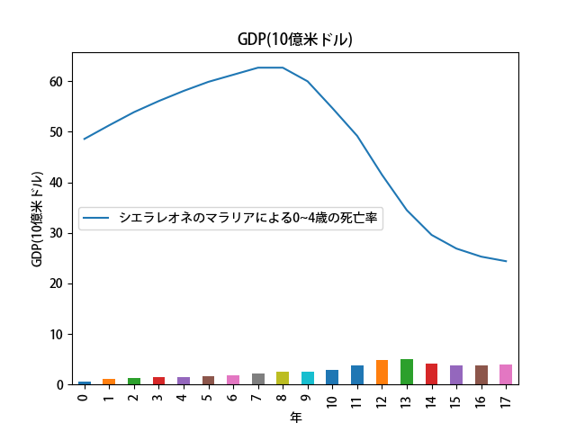
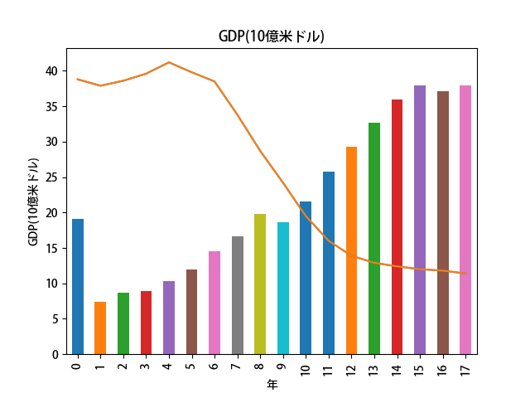
折れ線グラフ・棒グラフ

Slide 12
具体例
Notes:
実際にデータを使って描画したグラフを見ていきます

Slide 13
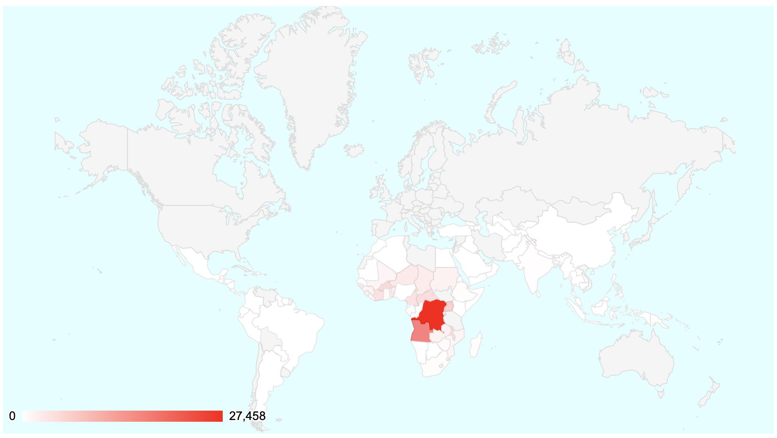
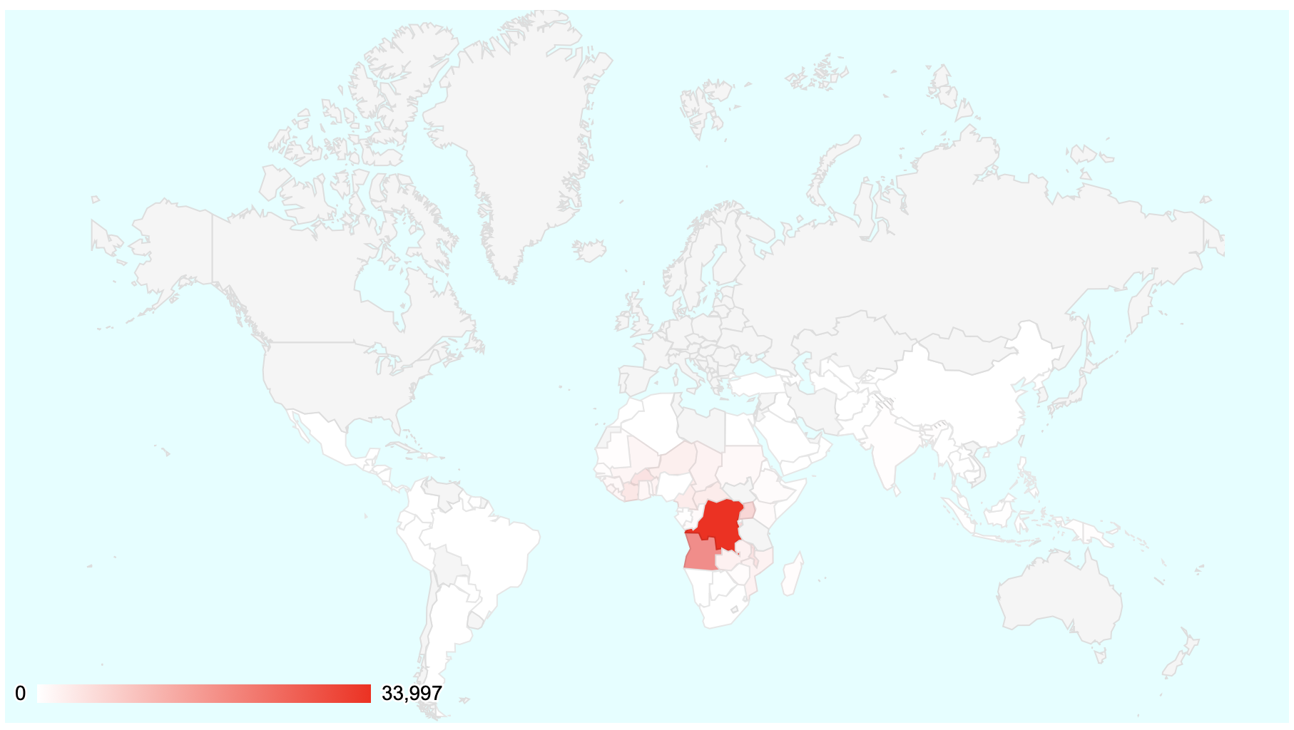
3年間のマラリアによる死亡数の推移
2017
2016
Notes:
具体例) geochartの例から2017 2016/2
色が濃い地域が死者の多い地域、薄い少ない
どこが色の濃い地域(死者が多い地域)かはわかりやすい。
色の濃い部分の3年間の変化はわかりにくい

Slide 14
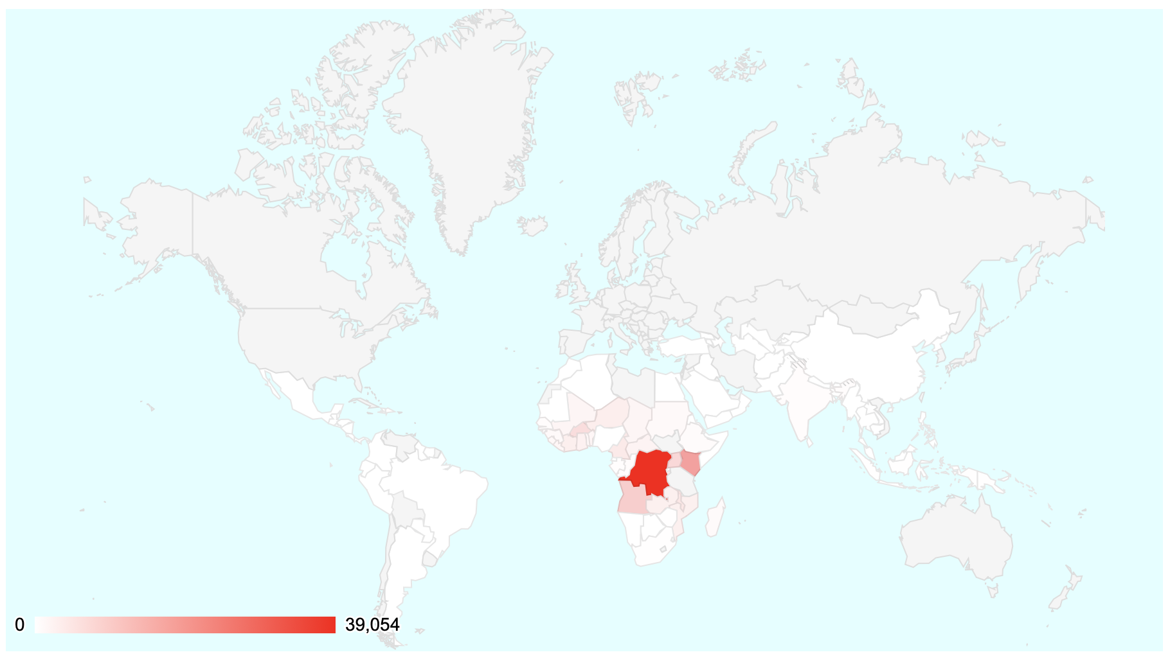
2015
Notes:
2015

Slide 15
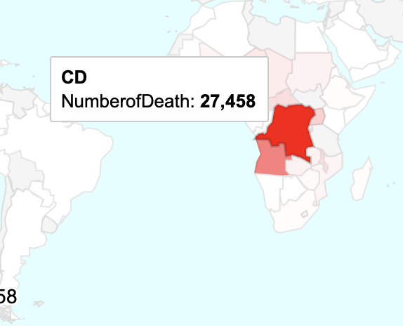
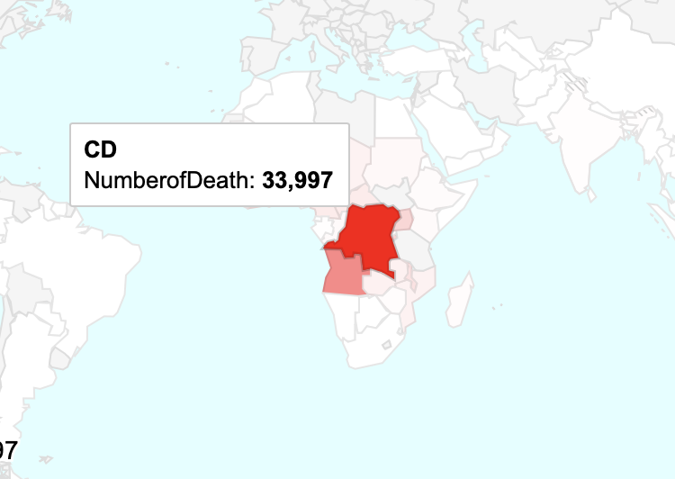
2017
2016

Slide 16
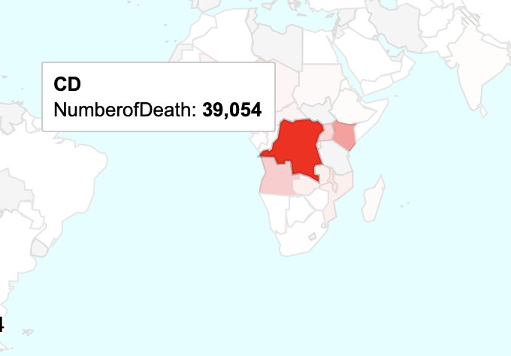
2015

Slide 17
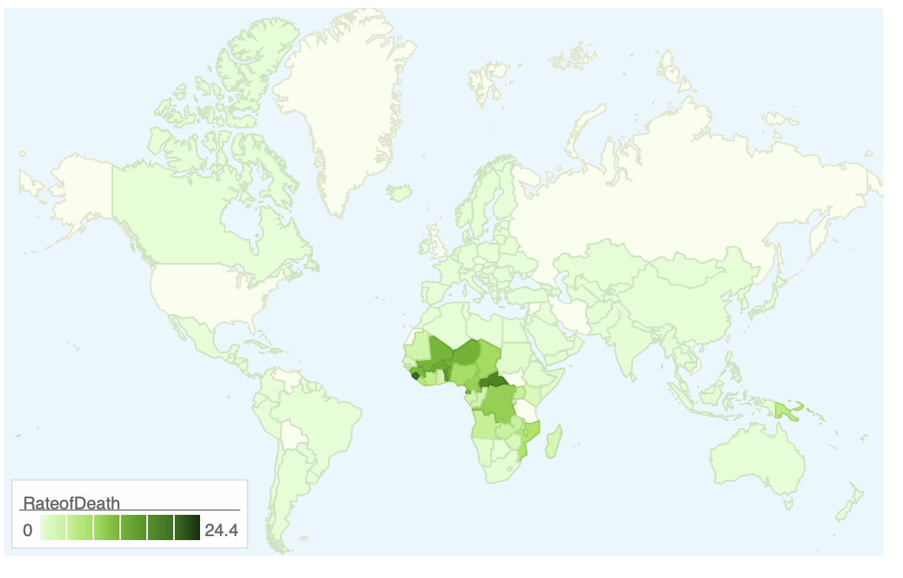
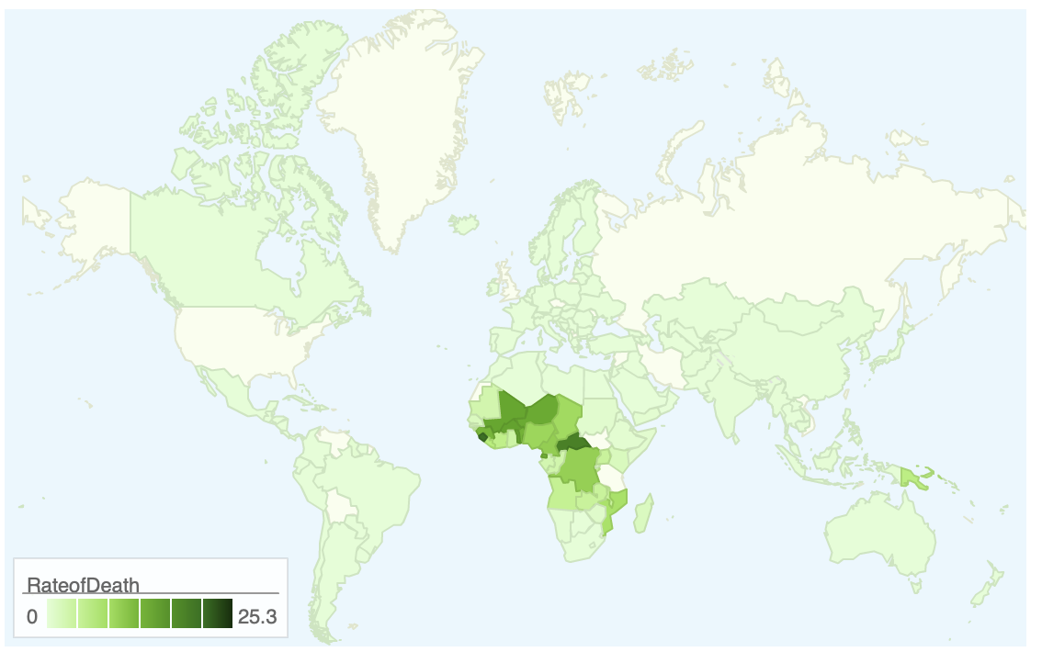
マラリアによる死亡率の推移
2017
2016

Slide 18
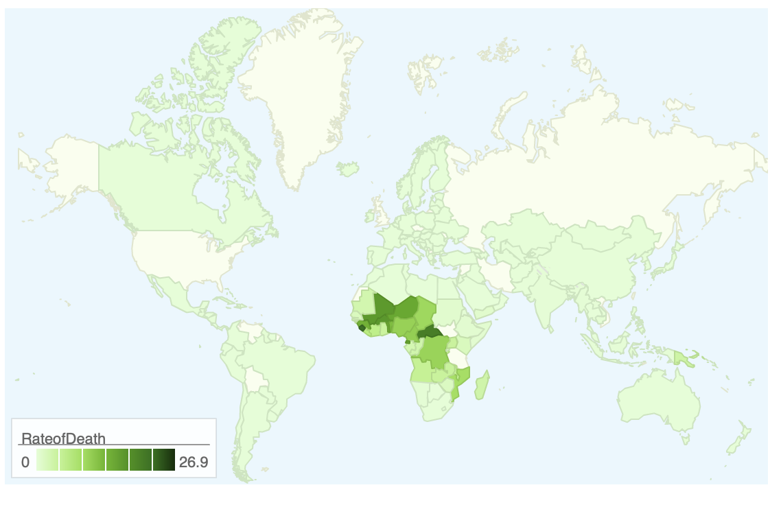
2015

Slide 19
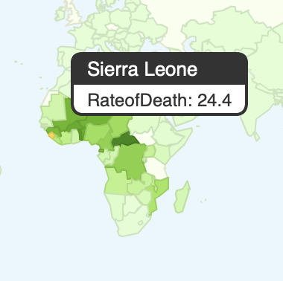
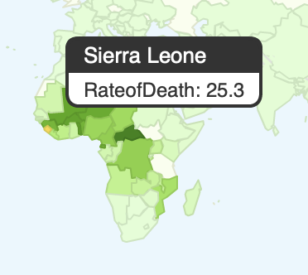
2017
2016

Slide 20
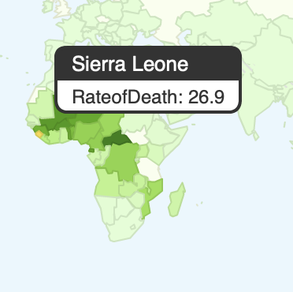
2015

Slide 21
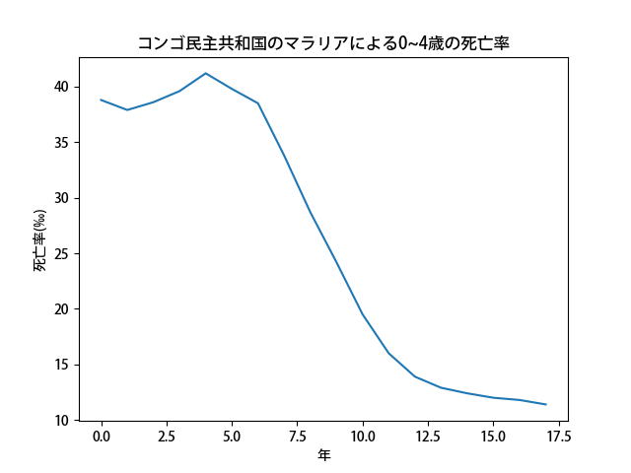
折れ線グラフで見る死亡率の推移
Notes:
ざっくりと説明

Slide 22
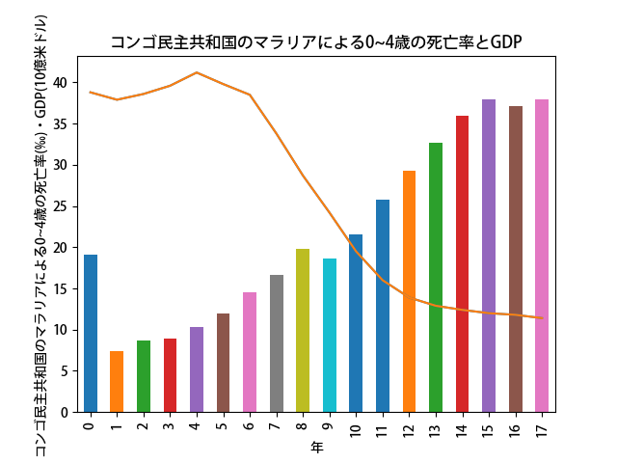
折れ線グラフと棒グラフを用いた比較

Slide 23
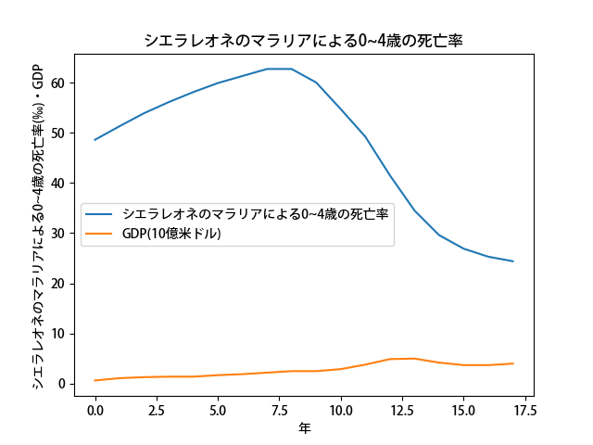
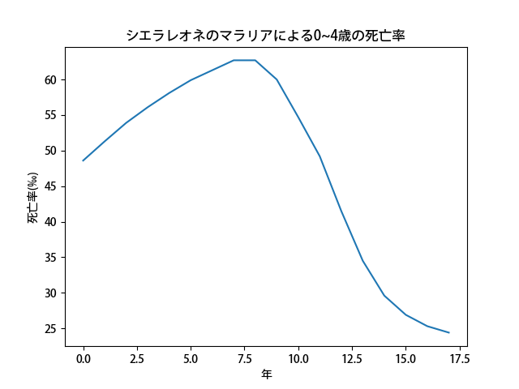
折れ線グラフで見る死亡率の推移

Slide 24
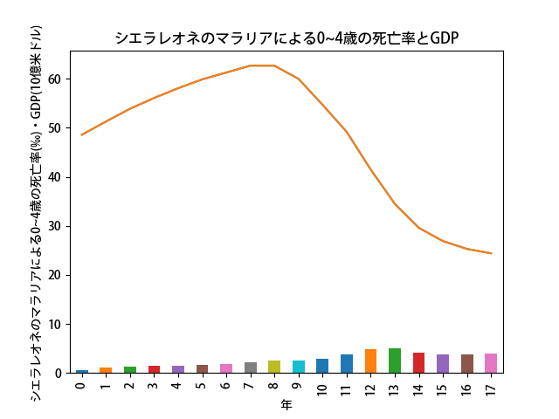
折れ線グラフと棒グラフを用いた比較

Slide 25
まとめ

Slide 26
折れ線グラフ・棒グラフ
時系列に沿った変化が見やすい
2つの要素を比較することができる

Slide 27
GeoChart(階級区分図)
地域特性が見やすい
時間的推移が見にくい

